Slide 1

Java程序设计
(电子教案 24+12学时)
蒋哲远
Email:jzheyuan@qq.com
电子教案

Slide 2

Java程序设计课程目录
第1章 Java语言概述
第2章 基本类型、数组和枚举类型
第3章 运算符、表达式和语句
第4章 类与对象
第5章 继承与接口
第7章 内部类与异常类
第8章 常用实用类
第9章 组件和事件处理
第10章 输入输出流
第12章 Java多线程机制
第13章 Java网络编程
《Java程序设计》电子教案
《Java程序设计》电子教案

Slide 3
第13章 Java网络编程基础
主要内容
网络基础
URL类
InetAdress类
套接字
UDP数据包
难点
套接字
《Java程序设计》电子教案

Slide 4
§13.1 网络基础
网络应用是Java语言取得成功的领域之一，Java现在已经成为Internet上最流行的一种编程语言。
《Java程序设计》电子教案

Slide 5
网络编程的常用包
java.net
  Socket
  ServerSocket
  DatagramSocket and DatagramPacket
  URL and URLConnection
java.io
  InputStream/OutputStream
  BufferedInputStream/BufferedOutputStream
  DataInputStream/DataOutputStream
  Bufferedreader/PrintWriter
  ObjectInputStream/ObjectOutputStream
java.lang
  Thread
  Runnable
《Java程序设计》电子教案

Slide 6
1.链路层
2.网络层
3.传输层
4.应用层
TCP/IP协议
《Java程序设计》电子教案

Slide 7
TCP/IP 协议
OSI 模型
TCP/IP 栈
Scenario
Application
Application
(HTTP, FTP, TELNET, POP3,
SMPT…)
app
app
app
Presentation
port
port
port
Session
TCP or UDP
Transport
Transport
(TCP, UDP…)
Network
Network
(IP, ICMP, ARP, RARP…)
data
Data Link
port#
data
Link
(Device driver, …)
Physical
《Java程序设计》电子教案

Slide 8
通信端口
一台机器只通过一条链路连接到网络上，但一台机器中往往有很多应用程序需要进行网络通信。网络端口号(port)就是用于区分一台主机中的不同应用程序。
《Java程序设计》电子教案

Slide 9
常见的一些Internet 服务对应的端口号
Internet服务 | 端口号 | Internet服务 | 端口号
FTP | 21 | WWW | 80
TELNET | 23 | NNTP | 119
DNS | 53 | POP3 | 110
(备注： NNTP---网络新闻传输协议)
《Java程序设计》电子教案

Slide 10
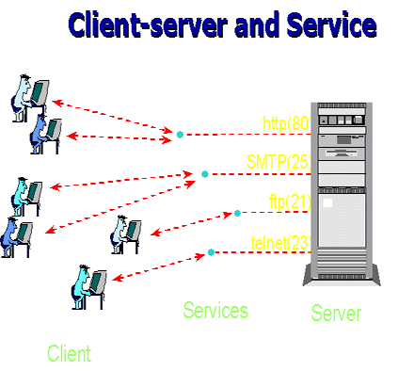
网络概要
《Java程序设计》电子教案

Slide 11
.URL概念
URL是统一资源定位器(Uniform Resource Locator)的简称，它表示Internet上某一资源的地址。Internet上的资源包括HTML文件、图像文件、声音文件、动画文件以及其他任何内容(并不完全是文件，也可以是对数据库的一个查询等)。
《Java程序设计》电子教案

Slide 12
URL的基本结构由五部分组成，其格式如下：
<传输协议>：//<主机名>：<端口号>/<文件名>#<引用>
  传输协议(protocol)：传输协议是指所使用的协议名，如http、ftp等。
  主机名(hostname)：主机名是指资源所在的计算机。可以是IP地址，也可以是计算机的名称或域名。
  端口号(portnumber)：一个计算机中可能有多种服务，如Web服务、ftp服务或自己建立的服务等。为了区分这些服务，就需要使用端口号，每一种服务用一个端口号。
  文件名(filename)：文件名包括该文件的完整路径。
《Java程序设计》电子教案

Slide 13
在http协议中，有一个默认的文件名是index.html，因此，下列两个地址是等价的。
http://java.sun.com
http://java.sun.com/index.html
引用(reference)：引用就是资源内部的某个参考点。如
http://java.sun.com/index.html#chapter1
说明：对于一个URL并不是要求它必须包含所有的这五部分内容。
《Java程序设计》电子教案

Slide 14
java的网络编程
Java的网络编程分为三个层次:
  最高一级的网络通信是从网络上下载Applet。
  次一级的通信，就是前面介绍的通过类URL对象指明文件所在位置，并从网络上下载声音和图像文件，然后对声音播放和图像显示。
  最低一级的通信是利用java.net包中提供的类直接在程序中实现网络通信。
《Java程序设计》电子教案

Slide 15
针对不同层次的网络通信，Java提供的网络功能有四大类：URL，InetAddress，Socket，Datagram。
《Java程序设计》电子教案

Slide 16
§13.2 URL编程
URL类定义了WWW的一个统一资源定位器和可以进行的一些操作。由URL类生成的对象指向 WWW资源(如Web页、文本文件、图形图像文件、音频、视频文件等)。
《Java程序设计》电子教案

Slide 17
创建URL对象
Java利用URL类来访问网络上的资源，URL类是java.lang.Object类的直接子类。
《Java程序设计》电子教案

Slide 18
使用URL类访问网络资源
例: 通过URL直接读取网上计算机服务器中的文件内容。
本例是利用URL访问http://www.edu.cn/index.html文件，即访问教育网上的index.html文件。读取网络上文件内容一般分三个步骤。
一是创建URL类的对象；
二是利用URL类的openStream()方法获得对应的InputStream类的对象；
三是通过InputStream对象来读取文件内容。
《Java程序设计》电子教案

Slide 19
//利用URL获取网上文件的内容
import java.net.*;
import java.io.*;
public class Example16_1 {
public static void main(String[] args) {
String urlname = "http://www.edu.cn/index.html";
if (args.length>0)
urlname=args[0];
display(urlname);
}
《Java程序设计》电子教案

Slide 20
public static void display(String urlname)
{
try {
URL url=new URL(urlname); //创建URL类对象url
InputStreamReader in=new InputStreamReader(url.openStream( ));
BufferedReader br=new BufferedReader(in);
String aLine;
while((aLine=br.readLine( ))!=null) //从流中读取一行显示
System.out.println(aLine);
}
catch(MalformedURLException murle) {
System.out.println(murle); }
catch(IOException ioe) { System.out.println(ioe); }
}
}
《Java程序设计》电子教案

Slide 21
用Java实现底层网络通信
用Java实现计算机网络的底层通信，就是用Java程序实现网络通信协议所规定的功能的操作，这是Java网络编程的一部分。
《Java程序设计》电子教案

Slide 22
§13.3 InetAddress程序设计
在已知一个InetAddress对象时，就可以通过一定的方法从中获取Internet上主机的地址(域名或IP地址)。由于每个InetAddress对象中包括了IP地址、主机名等信息，所以使用InetAddress类可以在程序中用主机名代替IP地址，从而使程序更加灵活，可读性更好。
《Java程序设计》电子教案

Slide 23
例:编写一个Application程序，直接查询自己主机的IP地址和Internet上WWW服务器的IP地址。
《Java程序设计》电子教案

Slide 24
// 利用InetAddress编程
import java.net.*;
public class Example16_2 {
InetAddress myIPaddress=null;
InetAddress myServer=null;
public static void main(String[] args) {
Example16_2 Search=new Example16_2( );
System.out.println("您主机的IP地址为："+ Search.MyIP( ));
System.out.println("服务器的IP地址为："+ Search.ServerIP());
}
《Java程序设计》电子教案

Slide 25
public InetAddress MyIP( ) { //获取本地主机IP地址的方法
try { //获取本机的IP地址
myIPaddress=InetAddress.getLocalHost(); }
catch(UnknownHostException e) { }
return (myIPaddress);
}
public InetAddress ServerIP() { //获取本机所联服务器IP地址的方法
try { //获取服务器的IP地址
myServer=InetAddress.getByName("www.hfut.edu.cn"); }
catch(UnknownHostException e) { }
return (myServer);
}
}
您主机的IP地址为：PC1/192.168.1.104
服务器的IP地址为：www.hfut.edu.cn/121.251.19.229
《Java程序设计》电子教案

Slide 26
§13.4 基于连接的Socket通信程序设计
Socket通信属于网络底层通信，它是网络上运行的两个程序间双向通信的一端，它既可以接受请求，也可以发送请求，利用它可以较方便地进行网络上的数据传输。
所谓Socket通常也称为”套接字”,由IP地址和端口号有两部分组成，应用程序通过“套接字”所提供的一组API向网络发出请求或者应答网络请求。
《Java程序设计》电子教案

Slide 27
ServerSocket类和Socket类位于java.net包中。
    （1）Socket类：Socket类用在客户端，用户通过创建一个Socket对象来建立与服务器的连接。
    （2）ServerSocket类：在Socket编程中，服务器端使用ServerSocket类。
《Java程序设计》电子教案

Slide 28
客户机/服务器（C/S）模式的原理
客户机/服务器（C/S）模式是在网络应用程序中最常用的通信模式。
在C/S模式通信过程中主动发起通信的一方被称为客户机，而监听并接受请求进行通信的一方成为服务器。服务器使用ServerSocket监听指定的端口，端口可以随意指定（由于1024以下的端口通常属于保留端口，所以一般使用大于1024的端口），等待客户端连接请求，客户端连接后，会话产生，在完成会话后，关闭连接。
《Java程序设计》电子教案

Slide 29
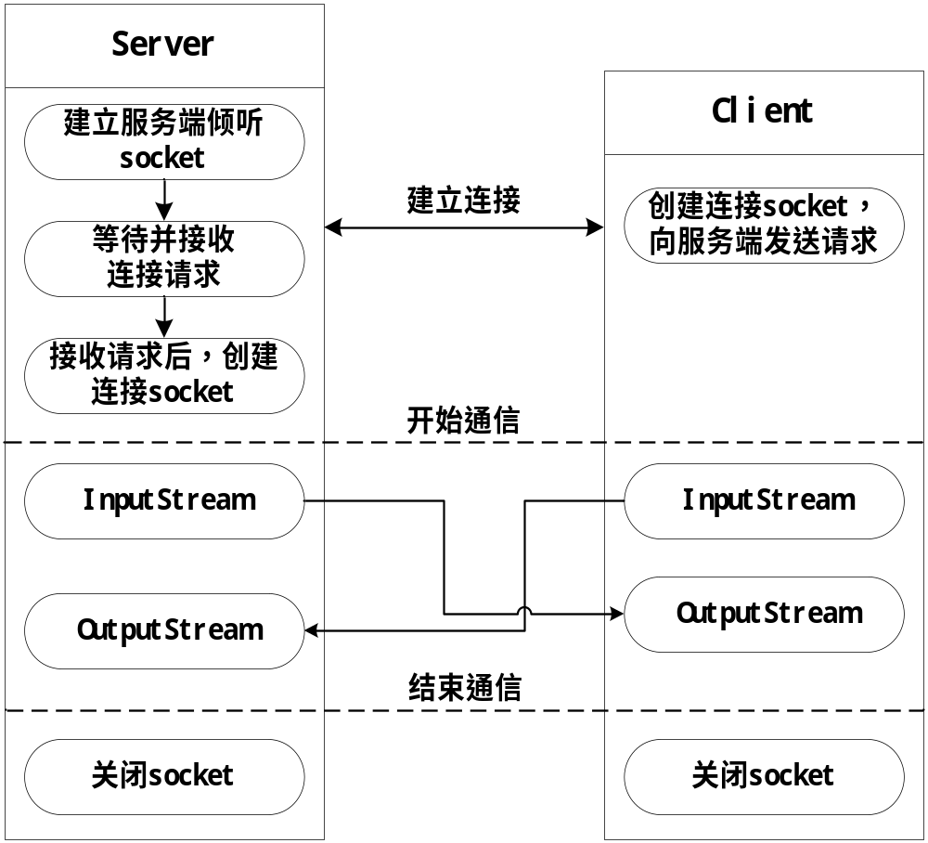
Socket编程
《Java程序设计》电子教案

Slide 30
利用Socket方式进行数据通信与传输的主要步骤
创建服务器端ServerSocket，设置建立连接的端口号。
创建客户端Socket对象，设置绑定的主机名或IP地址，指定连接端口号。
ServerSocket类的accept方法使服务器处于阻塞状态,等待用户请求
客户机Socket发起连接请求。
建立连接
取得InputStream和OutputStream。
利用InputStream和OutputStream进行数据传输。
关闭Socket和ServerSocket。
《Java程序设计》电子教案

Slide 31
Socket中的成员方法
构造方法
getInputStream(): 返回该socket所对应的输入流
getOutputStream():返回该socket所对应的输出流
《Java程序设计》电子教案

Slide 32
ServerSocket类/Socket类的构造方法
构造方法 | 功能说明
ServerSocket(int port) | 在指定的端口创建一个ServerSocket对象
ServerSocket(int port,int count) | 在指定的端口创建一个ServerSocket对象并说明服务器所能支持的最大链接数
Socket(InetAddress address,int port) | 使用指定地址和端口创建一个Socket对象
Socket(InetAddress address,int port,boolean stream) | 使用指定地址和端口创建一个Socket对象（若布尔数值为true，则是采用流式通信方式）
Socket(String host,int port) | 使用指定主机和端口创建一个Socket对象
Socket(String host,int port,boolean stream) | 使用指定主机和端口创建一个Socket对象（若布尔数值为true，则是采用流式通信方式）
《Java程序设计》电子教案

Slide 33
基于TCP通信例程的服务器端程序
import java.io.DataOutputStream;
import java.net.ServerSocket;
import java.net.Socket;
public class Example16_3Server {
public static void main(String[] args) {
try {
ServerSocket server = new ServerSocket(5000);
while (true) {
Socket s = server.accept( );
System.out.println ("服务器端接收到来自客户端的连接");
DataOutputStream dataOut
= new DataOutputStream(s.getOutputStream( ));
dataOut.writeUTF("服务器端向客户端问好");
dataOut.close( );
s.close( );
} // while循环结束
}
catch (Exception e) { } // try-catch结构结束
}
}
《Java程序设计》电子教案

Slide 34
基于TCP通信例程的客户端程序
import java.io.DataInputStream;
import java.net.Socket;
public class Example16_3Client {
public static void main(String[] args) {
try {
Socket s = new Socket("localhost", 5000);
DataInputStream dataIn
= new DataInputStream(s.getInputStream( ));
System.out.println("客户端接收到: " + dataIn.readUTF( ));
dataIn.close( );
s.close( );
}
catch (Exception e) {
} // try-catch结构结束
}
}
《Java程序设计》电子教案

Slide 35
§13.5 UDP
无连接协议
不保证消息的可靠传输
它们由Java技术中的DatagramSocket和DatagramPacket类支持
《Java程序设计》电子教案

Slide 36
UDP 服务器端编程
  创建绑定了端口号的socket
  准备一个数据包去接受客户端传递过来的信息
  从socket接收信息，并存储在刚才准备好的数据包中
  获得客户端的IP地址
  准备一个要向客户端发送数据的数据包
  将数据包中的信息发送到客户端
  重复2-6步
DatagramSocket(port)
DatagramPacket(buffer, len);
DatagramSocket.
receive(DatagramPacket)
DatagramPacket.getAddress();
DatagramPacket.getPort()
DatagramPacket(buffer, length,
clientAddress, clientPort);
DatagramSocket.send
(Datagrampacket)

Slide 37
UDP 编程—服务器端
package sample;
import java.io.*;
import java.net.*;
import java.util.*;
public class UDPDaytimeServer{
//This method retrieves the current time on the server
public byte[] getTime(){
Date d= new Date();
return d.toString().getBytes();
}
// Main server loop.
public void go() throws IOException {
DatagramSocket datagramSocket;
DatagramPacket inDataPacket;
// Datagram packet from the client
DatagramPacket outDataPacket;
// Datagram packet to the client
InetAddress clientAddress; // Client return address
int clientPort; // Client return port
byte[] msg= new byte[10]; // Incoming data buffer. Ignored.
byte[] time; // Stores retrieved time
// Allocate a socket to man port 13 for requests.
datagramSocket = new DatagramSocket(13);
System.out.println("UDP server active on port 13");
// Loop forever
while(true) {
// Set up receiver packet. Data will be ignored.
inDataPacket = new DatagramPacket(msg, msg.length);
// Get the message.
datagramSocket.receive(inDataPacket);
// Retrieve return address information, including InetAddress
// and port from the datagram packet just recieved.
clientAddress = inDataPacket.getAddress();
clientPort = inDataPacket.getPort();
// Get the current time.
time = getTime();
//set up a datagram to be sent to the client using the
//current time, the client address and port
outDataPacket = new DatagramPacket
(time, time.length, clientAddress, clientPort);
//finally send the packet
datagramSocket.send(outDataPacket);
}
}
public static void main(String args[]) {
UDPDaytimeServer udpServer =
new UDPDaytimeServer();
try {
udpServer.go();
} catch (IOException e) {
System.out.println
("IOException occured with socket.");
System.out.println (e);
System.exit(1);
}
}
}

Slide 38
UDP 客户端编程
  创建一个数据包对象
  创建一个包含了服务器端IP地址信息和传递信息的数据包
  把包含了信息的数据包传递到服务器端
  创建一个准备接受服务器端数据的数据包
  从服务器端接受信息，并且将信息存储在数据包中
  关闭socket数据包
DatagramSocket()
DatagramPacket(buffer, len,
Serveraddr, serverport);
DatagramSocket.
send(DatagramPacket)
DatagramPacket(buffer, length)
DatagramSocket.receive
(Datagrampacket)
DatagramSocket.close()

Slide 39
UDP 编程—客户端
package sample;
import java.io.*;
import java.net.*;
public class UDPClient {
public void go() throws IOException,
UnknownHostException {
DatagramSocket datagramSocket;
DatagramPacket outDataPacket;
// Datagram packet to the server
DatagramPacket inDataPacket;
// Datagram packet from the server
InetAddress serverAddress; // Server host address
byte[] msg = new byte[100]; // Buffer space.
String receivedMsg;
// Received message in String form.
// Allocate a socket by which messages are
sent and received.
datagramSocket = new DatagramSocket();
// Server is running on this same machine
for this example.
// This method can throw an UnknownHostException.
serverAddress = InetAddress.getLocalHost();
// Set up a datagram request to be sent to the server.
// Send to port 13
outDataPacket = new DatagramPacket(msg,
1, serverAddress, 13);
// Make the request to the server.
datagramSocket.send(outDataPacket);
// Set up a datagram packet to receive
// server's response.
inDataPacket =
new DatagramPacket(msg, msg.length);
// Receive the time data from the server
datagramSocket.receive(inDataPacket);
// Print the data received from the server
receivedMsg = new String
(inDataPacket.getData(), 0, inDataPacket.
getLength());
System.out.println(receivedMsg);
//close the socket
datagramSocket.close();
}
public static void main(String args[ ]) {
UDPClient udpClient = new UDPClient();
try {
udpClient.go();
} catch (Exception e) {
System.out.println
("Exception occured with socket.");
System.out.println (e);
System.exit(1);
}
}
}

Slide 40
URL与 Socket 通信的区别
通信方式
  Socket在服务器端运行通信程序，不停地监听客户端的连接请能够使通信发求，等待客户端请求服务当客户端提出请求时，马上连接并通信；
  URL进行通信时，被动等待客户端的请求。
连接数
  Socket服务器可以同时与多个客户端进行相互通信
  URL通信方式是服务器只能与一个客户端进行通信。
《Java程序设计》电子教案

Slide 41
§13.7 小结
1．Java.net包中的URL类是对统一资源定位符的抽象。
2．网络套接字是基于TCP的有连接通信。
3．基于UDP的通信和基于TCP通信的不同。
《Java程序设计》电子教案

Slide 42
随堂作业
1、Java程序中，使用TCP套接字编写服务端程序的套接字类是（ ）
A. Socket B. ServerSocket
C. DatagramSocket D.DatagramPacket
2、使用UDP套接字通信时，常用哪个类把要发送的信息打包？ （ ）
A. String B. DatagramSocket
C. MulticastSocket D.DatagramPacket
3、ServerSocket的监听方法accept()的返回值类型是（ ）
A. void B. Object C. Socket D. DatagramSocket
《Java程序设计》电子教案

Slide 43
课后作业
P424：习题13 1-2
《Java程序设计》电子教案

